Slide 1
Inputs data
hidden
Linear
ReLU
N
hidden
…
hidden
Linear
Pred data

Slide 2
信道预测任务
数据服务
2024年8月

Slide 3
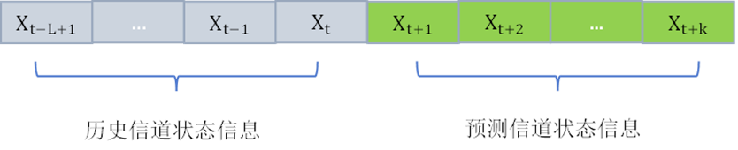
一、研究背景
随着无线通信技术的持续进步，尤其是第五代（5G）移动通信系统的广泛部署，对信道状态信息（CSI）的精确预测成为了提升网络性能的关键因素。
信道预测技术能够为无线资源管理、链路自适应调整以及干扰协调等提供重要支持，从而在保证服务质量和提高频谱利用率方面发挥着至关重要的作用。
信道预测任务示意图

Slide 4
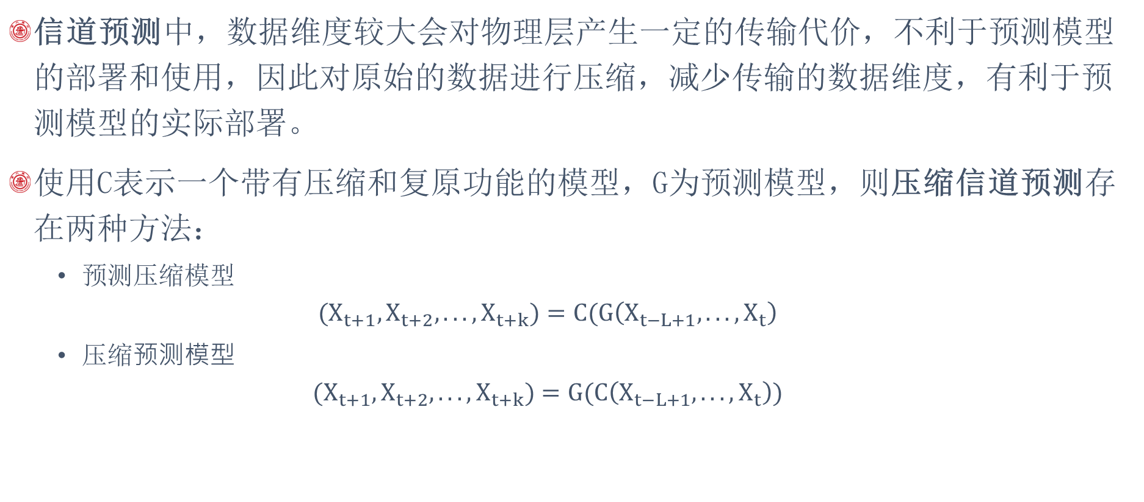
二、研究方法
信道预测中，数据维度较大会对物理层产生一定的传输代价，不利于预测模型的部署和使用，因此对原始的数据进行压缩，减少传输的数据维度，有利于预测模型的实际部署。
使用C表示一个带有压缩和复原功能的模型，G为预测模型，则压缩信道预测存在两种方法：
  预测压缩模型
  $$(X_{t+1},X_{t+2},...,X_{t+k})=C(G\left(X_{t−L+1},...,X_{t}\right)$$
  压缩$预测模型$
  $$(X_{t+1},X_{t+2},...,X_{t+k})=G(C\left(X_{t−L+1},...,X_{t}\right))$$

Slide 5
三、模型结构-MLP
Inputs data
MLP模型
采用多个全连接层以及ReLU函数搭建MLP模型。
因其简单的结构和通过激活函数（如ReLU、Sigmoid）能够捕捉时间序列中的复杂非线性关系，而具有强大的非线性建模能力。MLP可以根据需要调整网络结构（如隐藏层数、每层的神经元数）和超参数（如学习率、批量大小）以适应不同的时间序列任务。因此，其能够有效地处理信道的多步预测问题。
hidden
Linear
ReLU
N
hidden
…
hidden
Linear
Pred data
MLP模型

Slide 6
三、模型结构-CNN
Inputs data
CNN模型
采用多个卷积层、归一化层以及ReLU函数搭建CNN模型。
池化层使用平均池化，平均池化通过在局部区域内计算平均值，将输入数据的空间维度减小，从而减少计算复杂度和内存需求。这有助于处理大规模数据集时的计算负担。最后经过全连接层降维，输出预测结果。
Sequential
Conv
BatchNorm
ReLU
AvgPool
Linear
N
Sequential
ReLU
…
Linear
AvgPool
Pred data
Sequential
CNN模型

Slide 7
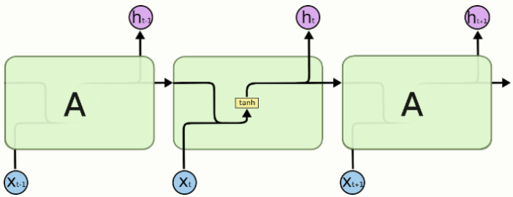
三、模型结构-RNN
RNN模型
在处理多元时序预测任务时，因其独特的循环结构，能够有效捕捉序列中的时间依赖关系和动态变化，具有很高的灵活性和通用性。
虽然RNN在长时间序列预测任务中存在一些挑战，如梯度消失和计算复杂度问题，但其灵活性和强大的序列建模能力使其在信道预测的实际应用中非常有用。
RNN模型

Slide 8
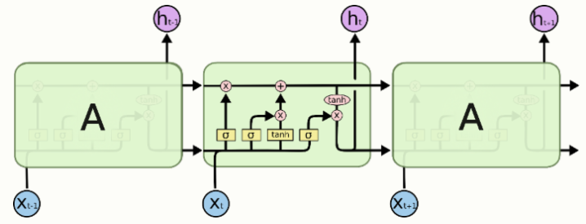
三、模型结构-LSTM
LSTM模型通过输入门、遗忘门和输出门的门控机制选择性地更新和保留信息，其能够选择性地更新和遗忘信息，从而保留对多步预测重要的历史数据，这使得重要的历史数据能够被有效利用，而不重要的信息则被忽略。
LSTM解决了传统RNN在处理长时间序列时面临的梯度消失等问题。这使得它更适合用于通信中对信道状态进行长期预测的应用需求。
LSTM模型

Slide 9
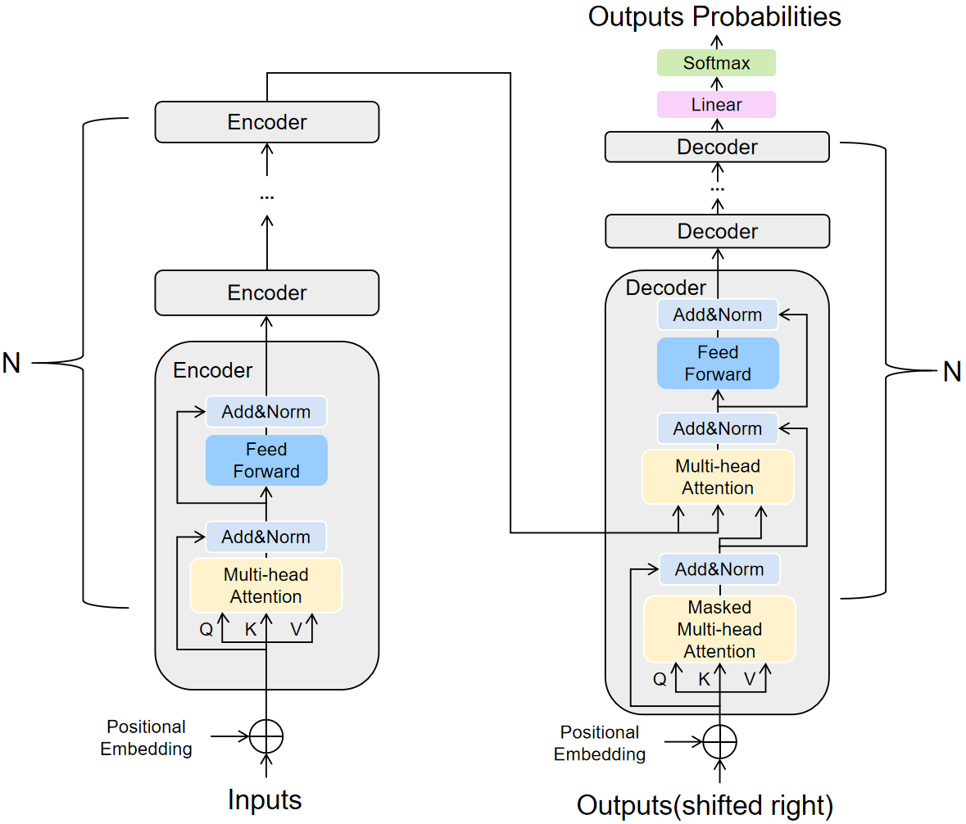
三、模型结构-Transformer
Transformer模型与传统的循环神经网络（RNN）或长短期记忆网络（LSTM）相比，不受限于序列的顺序处理，它能够并行处理整个序列并直接学习任意两个时间点之间的关系，从而提高了预测的准确性和效率。并且Transformer模型具备执行多步预测的能力，这使其更为契合卫星通信中对信道状态进行长期预测的应用场景需求。
Transformer模型

Slide 10
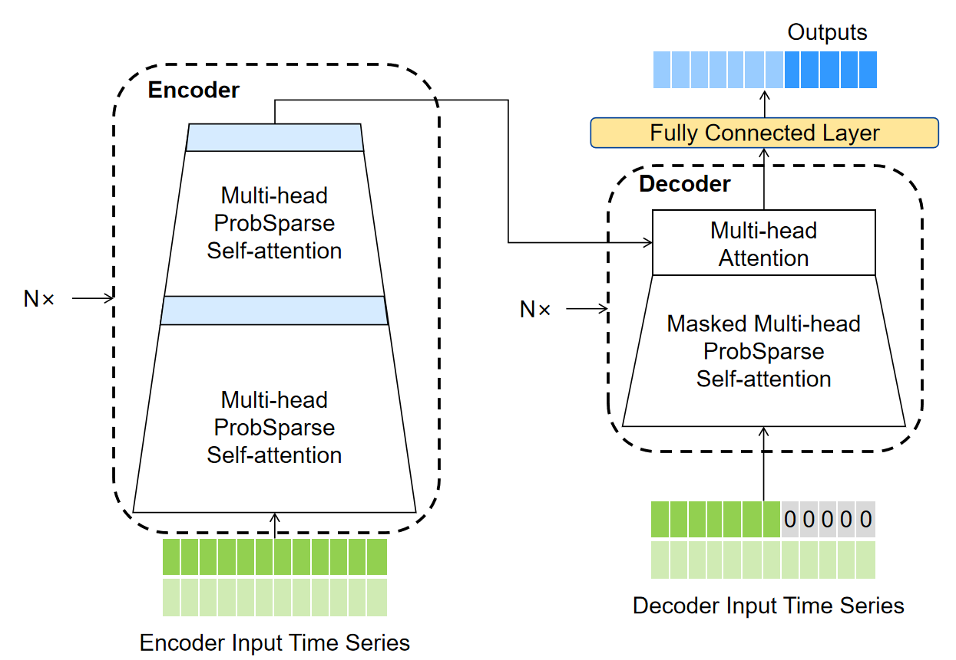
三、模型结构-Informer
Informer模型中对注意力机制进行了优化，实际上全注意力机制中大部分注意力权重都为一个很小的值，于是引入了概率稀疏自注意力机制（ProbSparse Self-attention），只计算较高注意力权重的值，大大减少了无关注意力消耗的运算资源，提高了模型预测的速度，使其更加适合于处理卫星通信中的大规模时序数据。
Informer模型

Slide 11
三、模型结构-训练策略
训练策略
在实际训练过程中, 设置多个观察窗口和预测窗口的大小来对模型进行训练，使用不同的训练策略对信道进行预测：
  观察窗口大小为32，预测窗口大小为4、8、16（32->4 32->8 32->16）。
  观察窗口大小为5，预测窗口大小为1、3、5（5->1 5->3 5->5） 。
  观察窗口大小为8，预测窗口大小为1、2、4（8->1 8->2 8->4）。

Slide 12
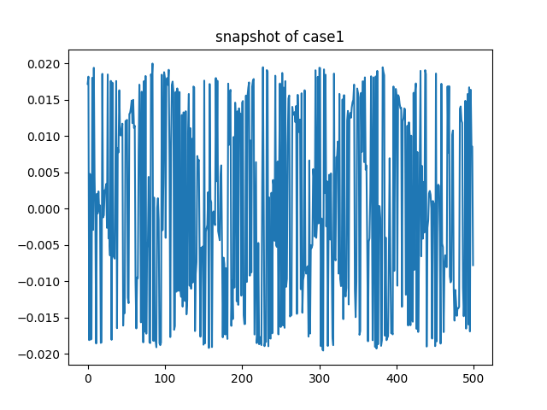
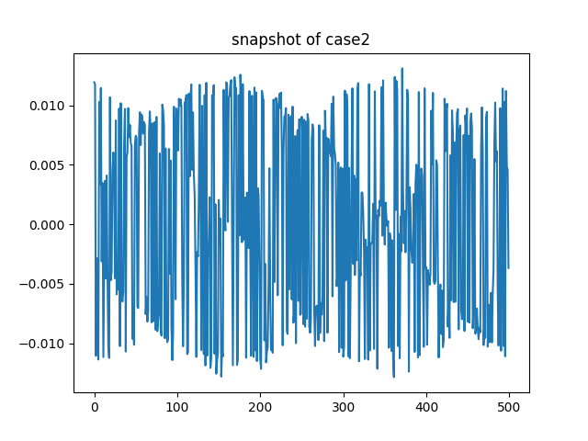
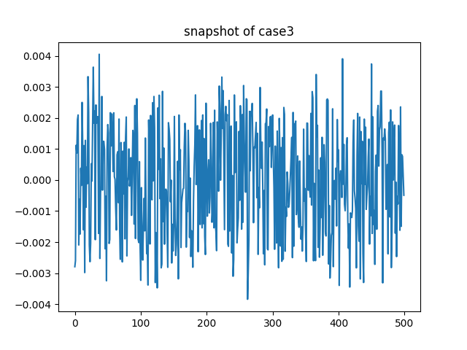

四、数据集
数据维度大小为5000*64，其中每一行代表一个时间戳，且每一行的前32个值是当前时间戳复数的实部，后32个值是复数的虚部。
Case1：室外环境下，接收端与发射端间距20米测得的信道数据。
Case2：室内环境下，接收端与发射端间距20米测得的信道数据
Case3：室内环境下，接收端与发射端间距30米测得的信道数据

Slide 13
五、实验结果
评估指标
  MAE（Mean Absolute Error，均值绝对误差）；
  RMSE（Root Mean Squared Error，均方根误差）；
  Flops（Floating Point Operations Per Second，浮点运算每秒）；
  Params（parameters，参数量）；
  SGCS（Self-Gating Cosine Similarity，余弦相似度）。
模型命名：
  MLP为使用CNN预测模型进行预测的结果；
  CNN为使用CNN预测模型进行预测的结果；
  RNN为使用RNN预测模型进行预测的结果；
  LSTM为使用LSTM预测模型进行预测的结果；
  Transformer为使用Transformer预测模型进行预测的结果；
  Informer为使用Informer预测模型进行预测的结果。

Slide 14
五、实验结果
(1)Case1数据集
(a)观察窗口大小为32训练策略
预测窗口大小分别设置为4、8、16
各评价指标如表所示
32->8 | Mae | Rmse | Flops(M) | Params(K) | SGCS
MLP | 0.037278 | 0.04635 | 294.3222 | 8422.4 | 0.999213
CNN | 0.05914 | 0.073648 | 640.7639 | 5607.936 | 0.997913
RNN | 0.037406 | 0.04667 | 304.0307 | 558.592 | 0.999265
LSTM | 0.045445 | 0.055703 | 335.2003 | 461.312 | 0.998902
Transformer | 0.116276 | 0.161595 | 90278.1993 | 80688.192 | 0.992702
Informer | 0.619891 | 0.749966 | 89872.6625 | 93277.248 | 0.618094
预测窗口大小为8
32->4 | Mae | Rmse | Flops(M) | Params(K) | SGCS
MLP | 0.035023 | 0.043632 | 163.84 | 4227.84 | 0.99933
CNN | 0.05588 | 0.069652 | 633.856 | 5345.536 | 0.998189
RNN | 0.03607 | 0.045022 | 300.544 | 427.264 | 0.999322
LSTM | 0.045114 | 0.055157 | 333.824 | 395.52 | 0.998936
Transformer | 0.131094 | 0.166066 | 86448.7997 | 80688.192 | 0.992526
Informer | 0.58035 | 0.706751 | 86043.263 | 93277.248 | 0.683285
32->16 | Mae | Rmse | Flops(M) | Params(K) | SGCS
MLP | 0.040863 | 0.050743 | 555.9419 | 16811.52 | 0.998981
CNN | 0.065206 | 0.081082 | 657.1151 | 6132.736 | 0.99728
RNN | 0.039544 | 0.049383 | 312.2063 | 821.248 | 0.999138
LSTM | 0.045885 | 0.056551 | 339.2881 | 592.896 | 0.998866
Transformer | 0.148824 | 0.201033 | 97936.9984 | 80688.192 | 0.988156
Informer | 0.68515 | 0.812659 | 97531.4616 | 93277.248 | 0.524225
预测窗口大小为4
预测窗口大小为16

Slide 15
五、实验结果
(1)Case1数据集
(b)观察窗口大小为5训练策略
预测窗口大小分别设置为1、3、5
各评价指标如表所示
5->3 | Mae | Rmse | Flops(M) | Params(K) | SGCS
MLP | 0.109576 | 0.135748 | 20.8051 | 524.992 | 0.992253
CNN | 0.114977 | 0.144086 | 88.8767 | 1609.92 | 0.993058
RNN | 0.126482 | 0.151184 | 50.176 | 394.432 | 0.991043
LSTM | 0.128616 | 0.15492 | 54.2232 | 379.072 | 0.990695
Transformer | 0.118082 | 0.148533 | 15781.3309 | 80688.192 | 0.9941
Informer | 0.191301 | 0.241385 | 17661.4277 | 93277.248 | 0.983219
预测窗口大小为3
5->1 | Mae | Rmse | Flops(M) | Params(K) | SGCS
MLP | 0.10741 | 0.133164 | 10.4025 | 197.184 | 0.992736
CNN | 0.099161 | 0.124851 | 84.7157 | 1478.72 | 0.99492
RNN | 0.111265 | 0.132165 | 48.0955 | 328.768 | 0.992832
LSTM | 0.14653 | 0.174135 | 53.183 | 346.176 | 0.987868
Transformer | 0.07564 | 0.095577 | 13866.6312 | 80688.192 | 0.997609
Informer | 0.160552 | 0.202292 | 15746.7279 | 93277.248 | 0.988704
5->5 | Mae | Rmse | Flops(M) | Params(K) | SGCS
MLP | 0.110331 | 0.136596 | 31.192 | 852.8 | 0.992028
CNN | 0.124813 | 0.156101 | 92.9912 | 1741.12 | 0.99163
RNN | 0.145828 | 0.174212 | 52.2304 | 460.096 | 0.987808
LSTM | 0.163069 | 0.194411 | 55.2359 | 411.968 | 0.985253
Transformer | 0.157842 | 0.201167 | 17696.0307 | 80688.192 | 0.98928
Informer | 0.203311 | 0.25579 | 19576.1275 | 93277.248 | 0.981227
预测窗口大小为1
预测窗口大小为5

Slide 16
五、实验结果
(1)Case1数据集
(c)观察窗口大小为8训练策略
预测窗口大小分别设置为1、2、4
各评价指标如表所示
8->2 | Mae | Rmse | Flops(M) | Params(K) | SGCS
MLP | 0.056774 | 0.070722 | 24.9536 | 557.696 | 0.99791
CNN | 0.097641 | 0.122549 | 162.9783 | 2068.608 | 0.995018
RNN | 0.110153 | 0.131 | 77.3302 | 361.6 | 0.993246
LSTM | 0.157717 | 0.189073 | 85.2582 | 362.624 | 0.986462
Transformer | 0.082111 | 0.103261 | 22569.5498 | 80688.192 | 0.997183
Informer | 0.173892 | 0.218961 | 23777.7715 | 93277.248 | 0.986581
预测窗口大小为2
8->1 | Mae | Rmse | Flops(M) | Params(K) | SGCS
MLP | 0.055157 | 0.068685 | 16.6357 | 295.488 | 0.998116
CNN | 0.095012 | 0.119373 | 160.8988 | 2003.008 | 0.995302
RNN | 0.110397 | 0.130268 | 76.2905 | 328.768 | 0.993518
LSTM | 0.163865 | 0.194211 | 84.7383 | 346.176 | 0.984812
Transformer | 0.070955 | 0.089537 | 21612.1999 | 80688.192 | 0.997884
Informer | 0.155884 | 0.196132 | 22820.4216 | 93277.248 | 0.989398
8->4 | Mae | Rmse | Flops(M) | Params(K) | SGCS
MLP | 0.05764 | 0.071743 | 41.5894 | 1082.112 | 0.997799
CNN | 0.10491 | 0.131398 | 167.1372 | 2199.808 | 0.994231
RNN | 0.104057 | 0.127138 | 79.4097 | 427.264 | 0.993974
LSTM | 0.174804 | 0.206409 | 86.2979 | 395.52 | 0.982856
Transformer | 0.124573 | 0.156738 | 24484.2496 | 80688.192 | 0.993439
Informer | 0.212631 | 0.267391 | 25692.4713 | 93277.248 | 0.979264
预测窗口大小为1
预测窗口大小为4

Slide 17
五、实验结果
(2)Case2数据集
(a)观察窗口大小为32训练策略
预测窗口大小分别设置为4、8、16
各评价指标如表所示
32->8 | Mae | Rmse | Flops(M) | Params(K) | SGCS
MLP | 0.037575 | 0.047849 | 294.3222 | 8422.4 | 0.998068
CNN | 0.054391 | 0.068274 | 640.7639 | 5607.936 | 0.996041
RNN | 0.039681 | 0.050515 | 304.0307 | 558.592 | 0.997842
LSTM | 0.043981 | 0.055772 | 335.2003 | 461.312 | 0.997373
Transformer | 0.187169 | 0.246849 | 90278.1993 | 80688.192 | 0.984429
Informer | 0.692631 | 0.831542 | 89872.6625 | 93277.248 | 0.552648
预测窗口大小为8
32->4 | Mae | Rmse | Flops(M) | Params(K) | SGCS
MLP | 0.037535 | 0.047761 | 163.84 | 4227.84 | 0.998078
CNN | 0.055465 | 0.069631 | 633.856 | 5345.536 | 0.995895
RNN | 0.039987 | 0.050879 | 300.544 | 427.264 | 0.99781
LSTM | 0.04374 | 0.055457 | 333.824 | 395.52 | 0.997408
Transformer | 0.210853 | 0.266662 | 86448.7997 | 80688.192 | 0.981912
Informer | 0.671055 | 0.807031 | 86043.263 | 93277.248 | 0.593183
32->16 | Mae | Rmse | Flops(M) | Params(K) | SGCS
MLP | 0.037963 | 0.048301 | 555.9419 | 16811.52 | 0.998041
CNN | 0.053633 | 0.067394 | 657.1151 | 6132.736 | 0.996137
RNN | 0.03992 | 0.050771 | 312.2063 | 821.248 | 0.997835
LSTM | 0.044047 | 0.055811 | 339.2881 | 592.896 | 0.997358
Transformer | 0.277853 | 0.351855 | 97936.9984 | 80688.192 | 0.96532
Informer | 0.750827 | 0.885602 | 97531.4616 | 93277.248 | 0.464131
预测窗口大小为4
预测窗口大小为16

Slide 18
五、实验结果
(2)Case2数据集
(b)观察窗口大小为5训练策略
预测窗口大小分别设置为1、3、5
各评价指标如表所示
5->3 | Mae | Rmse | Flops(M) | Params(K) | SGCS
MLP | 0.178302 | 0.218129 | 20.8051 | 524.992 | 0.938051
CNN | 0.117974 | 0.147276 | 88.8767 | 1609.92 | 0.980291
RNN | 0.114655 | 0.142473 | 50.176 | 394.432 | 0.978682
LSTM | 0.139875 | 0.172508 | 54.2232 | 379.072 | 0.970417
Transformer | 0.174818 | 0.22415 | 15781.3309 | 80688.192 | 0.987414
Informer | 0.225475 | 0.286495 | 17661.4277 | 93277.248 | 0.97788
预测窗口大小为3
5->1 | Mae | Rmse | Flops(M) | Params(K) | SGCS
MLP | 0.177706 | 0.217441 | 10.4025 | 197.184 | 0.93768
CNN | 0.094015 | 0.117983 | 84.7157 | 1478.72 | 0.988359
RNN | 0.087511 | 0.108754 | 48.0955 | 328.768 | 0.989472
LSTM | 0.109063 | 0.135441 | 53.183 | 346.176 | 0.983043
Transformer | 0.120538 | 0.158151 | 13866.6312 | 80688.192 | 0.993835
Informer | 0.202819 | 0.258088 | 15746.7279 | 93277.248 | 0.982556
5->5 | Mae | Rmse | Flops(M) | Params(K) | SGCS
MLP | 0.179058 | 0.219423 | 31.192 | 852.8 | 0.937118
CNN | 0.134648 | 0.167554 | 92.9912 | 1741.12 | 0.971797
RNN | 0.119679 | 0.14863 | 52.2304 | 460.096 | 0.975753
LSTM | 0.159248 | 0.196634 | 55.2359 | 411.968 | 0.952088
Transformer | 0.227439 | 0.289271 | 17696.0307 | 80688.192 | 0.979052
Informer | 0.238631 | 0.302252 | 19576.1275 | 93277.248 | 0.975174
预测窗口大小为1
预测窗口大小为5

Slide 19
五、实验结果
(2)Case2数据集
(c)观察窗口大小为8训练策略
预测窗口大小分别设置为1、2、4
各评价指标如表所示
8->2 | Mae | Rmse | Flops(M) | Params(K) | SGCS
MLP | 0.112943 | 0.139536 | 24.9536 | 557.696 | 0.976518
CNN | 0.100161 | 0.125483 | 162.9783 | 2068.608 | 0.986336
RNN | 0.106319 | 0.130054 | 77.3302 | 361.6 | 0.983687
LSTM | 0.150262 | 0.186341 | 85.2582 | 362.624 | 0.966291
Transformer | 0.129172 | 0.168015 | 22569.5498 | 80688.192 | 0.993003
Informer | 0.214746 | 0.272462 | 23777.7715 | 93277.248 | 0.98027
预测窗口大小为2
8->1 | Mae | Rmse | Flops(M) | Params(K) | SGCS
MLP | 0.109607 | 0.135626 | 16.6357 | 295.488 | 0.977792
CNN | 0.096739 | 0.121125 | 160.8988 | 2003.008 | 0.9875
RNN | 0.079689 | 0.098895 | 76.2905 | 328.768 | 0.990912
LSTM | 0.12601 | 0.156389 | 84.7383 | 346.176 | 0.976175
Transformer | 0.116869 | 0.153714 | 21612.1999 | 80688.192 | 0.994139
Informer | 0.200293 | 0.253837 | 22820.4216 | 93277.248 | 0.983212
8->4 | Mae | Rmse | Flops(M) | Params(K) | SGCS
MLP | 0.108467 | 0.134185 | 41.5894 | 1082.112 | 0.978787
CNN | 0.109207 | 0.136878 | 167.1372 | 2199.808 | 0.983268
RNN | 0.111871 | 0.138279 | 79.4097 | 427.264 | 0.979519
LSTM | 0.162961 | 0.201634 | 86.2979 | 395.52 | 0.954469
Transformer | 0.191703 | 0.243484 | 24484.2496 | 80688.192 | 0.985037
Informer | 0.25727 | 0.325488 | 25692.4713 | 93277.248 | 0.970735
预测窗口大小为1
预测窗口大小为4

Slide 20
五、实验结果
(3)Case3数据集
(a)观察窗口大小为32训练策略
预测窗口大小分别设置为4、8、16
各评价指标如表所示
32->8 | Mae | Rmse | Flops(M) | Params(K) | SGCS
MLP | 0.037278 | 0.04635 | 294.3222 | 8422.4 | 0.999213
CNN | 0.05914 | 0.073648 | 640.7639 | 5607.936 | 0.997913
RNN | 0.037406 | 0.04667 | 304.0307 | 558.592 | 0.999265
LSTM | 0.045445 | 0.055703 | 335.2003 | 461.312 | 0.998902
Transformer | 0.116276 | 0.161595 | 90278.1993 | 80688.192 | 0.992702
Informer | 0.619891 | 0.749966 | 89872.6625 | 93277.248 | 0.618094
预测窗口大小为8
32->4 | Mae | Rmse | Flops(M) | Params(K) | SGCS
MLP | 0.035023 | 0.043632 | 163.84 | 4227.84 | 0.99933
CNN | 0.05588 | 0.069652 | 633.856 | 5345.536 | 0.998189
RNN | 0.03607 | 0.045022 | 300.544 | 427.264 | 0.999322
LSTM | 0.045114 | 0.055157 | 333.824 | 395.52 | 0.998936
Transformer | 0.131094 | 0.166066 | 86448.7997 | 80688.192 | 0.992526
Informer | 0.58035 | 0.706751 | 86043.263 | 93277.248 | 0.683285
32->16 | Mae | Rmse | Flops(M) | Params(K) | SGCS
MLP | 0.040863 | 0.050743 | 555.9419 | 16811.52 | 0.998981
CNN | 0.065206 | 0.081082 | 657.1151 | 6132.736 | 0.99728
RNN | 0.039544 | 0.049383 | 312.2063 | 821.248 | 0.999138
LSTM | 0.045885 | 0.056551 | 339.2881 | 592.896 | 0.998866
Transformer | 0.148824 | 0.201033 | 97936.9984 | 80688.192 | 0.988156
Informer | 0.68515 | 0.812659 | 97531.4616 | 93277.248 | 0.524225
预测窗口大小为4
预测窗口大小为16

Slide 21
五、实验结果
(3)Case3数据集
(b)观察窗口大小为5训练策略
预测窗口大小分别设置为1、3、5
各评价指标如表所示
5->3 | Mae | Rmse | Flops(M) | Params(K) | SGCS
MLP | 0.109576 | 0.135748 | 20.8051 | 524.992 | 0.992253
CNN | 0.114977 | 0.144086 | 88.8767 | 1609.92 | 0.993058
RNN | 0.126482 | 0.151184 | 50.176 | 394.432 | 0.991043
LSTM | 0.128616 | 0.15492 | 54.2232 | 379.072 | 0.990695
Transformer | 0.118082 | 0.148533 | 15781.3309 | 80688.192 | 0.9941
Informer | 0.191301 | 0.241385 | 17661.4277 | 93277.248 | 0.983219
预测窗口大小为3
5->1 | Mae | Rmse | Flops(M) | Params(K) | SGCS
MLP | 0.10741 | 0.133164 | 10.4025 | 197.184 | 0.992736
CNN | 0.099161 | 0.124851 | 84.7157 | 1478.72 | 0.99492
RNN | 0.111265 | 0.132165 | 48.0955 | 328.768 | 0.992832
LSTM | 0.14653 | 0.174135 | 53.183 | 346.176 | 0.987868
Transformer | 0.07564 | 0.095577 | 13866.6312 | 80688.192 | 0.997609
Informer | 0.160552 | 0.202292 | 15746.7279 | 93277.248 | 0.988704
5->5 | Mae | Rmse | Flops(M) | Params(K) | SGCS
MLP | 0.110331 | 0.136596 | 31.192 | 852.8 | 0.992028
CNN | 0.124813 | 0.156101 | 92.9912 | 1741.12 | 0.99163
RNN | 0.145828 | 0.174212 | 52.2304 | 460.096 | 0.987808
LSTM | 0.163069 | 0.194411 | 55.2359 | 411.968 | 0.985253
Transformer | 0.157842 | 0.201167 | 17696.0307 | 80688.192 | 0.98928
Informer | 0.203311 | 0.25579 | 19576.1275 | 93277.248 | 0.981227
预测窗口大小为1
预测窗口大小为5

Slide 22
五、实验结果
(3)Case3数据集
(c)观察窗口大小为8训练策略
预测窗口大小分别设置为1、2、4
各评价指标如表所示
8->2 | Mae | Rmse | Flops(M) | Params(K) | SGCS
MLP | 0.056774 | 0.070722 | 24.9536 | 557.696 | 0.99791
CNN | 0.097641 | 0.122549 | 162.9783 | 2068.608 | 0.995018
RNN | 0.110153 | 0.131 | 77.3302 | 361.6 | 0.993246
LSTM | 0.157717 | 0.189073 | 85.2582 | 362.624 | 0.986462
Transformer | 0.082111 | 0.103261 | 22569.5498 | 80688.192 | 0.997183
Informer | 0.173892 | 0.218961 | 23777.7715 | 93277.248 | 0.986581
预测窗口大小为2
8->1 | Mae | Rmse | Flops(M) | Params(K) | SGCS
MLP | 0.055157 | 0.068685 | 16.6357 | 295.488 | 0.998116
CNN | 0.095012 | 0.119373 | 160.8988 | 2003.008 | 0.995302
RNN | 0.110397 | 0.130268 | 76.2905 | 328.768 | 0.993518
LSTM | 0.163865 | 0.194211 | 84.7383 | 346.176 | 0.984812
Transformer | 0.070955 | 0.089537 | 21612.1999 | 80688.192 | 0.997884
Informer | 0.155884 | 0.196132 | 22820.4216 | 93277.248 | 0.989398
8->4 | Mae | Rmse | Flops(M) | Params(K) | SGCS
MLP | 0.05764 | 0.071743 | 41.5894 | 1082.112 | 0.997799
CNN | 0.10491 | 0.131398 | 167.1372 | 2199.808 | 0.994231
RNN | 0.104057 | 0.127138 | 79.4097 | 427.264 | 0.993974
LSTM | 0.174804 | 0.206409 | 86.2979 | 395.52 | 0.982856
Transformer | 0.124573 | 0.156738 | 24484.2496 | 80688.192 | 0.993439
Informer | 0.212631 | 0.267391 | 25692.4713 | 93277.248 | 0.979264
预测窗口大小为1
预测窗口大小为4

Slide 23
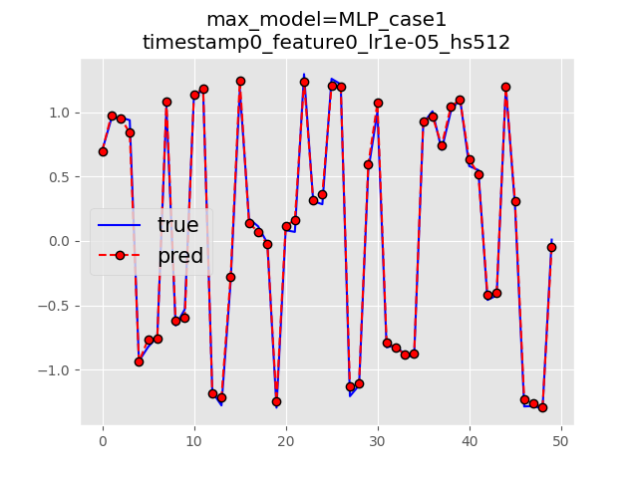
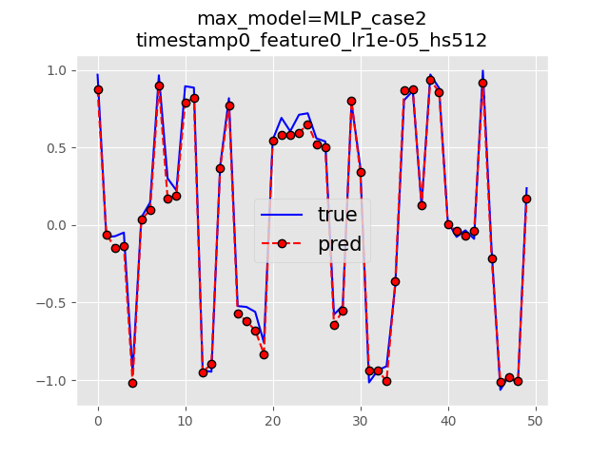
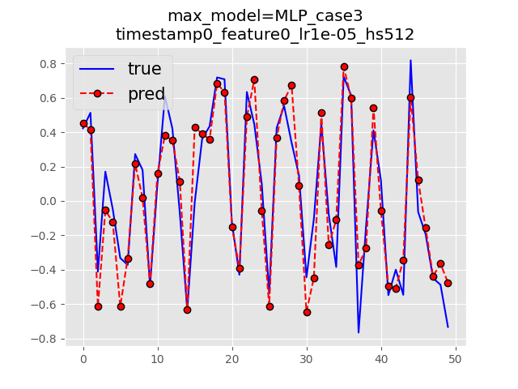
五、实验结果
(4)预测趋势和模型对比
(a)预测趋势

Slide 24
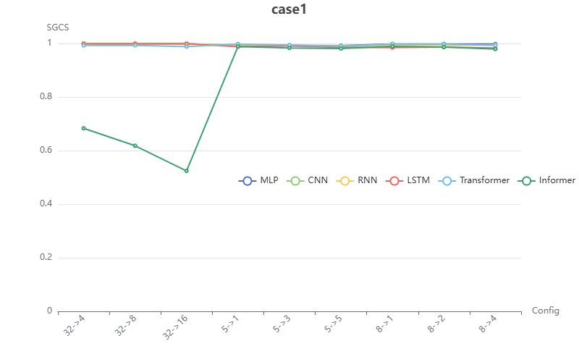
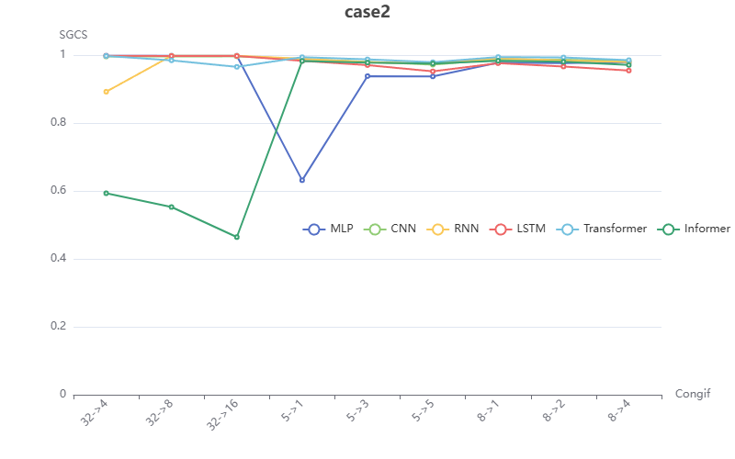
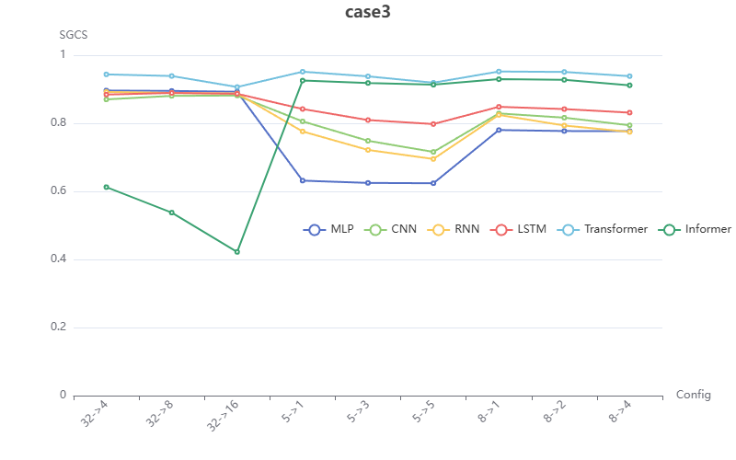
五、实验结果
(4)预测趋势和模型对比
(b)模型对比

Slide 25
Thank You

